Slide 1

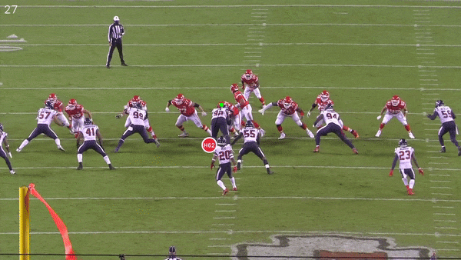
Kaggle: NFL Helmet Assignment

Slide 2
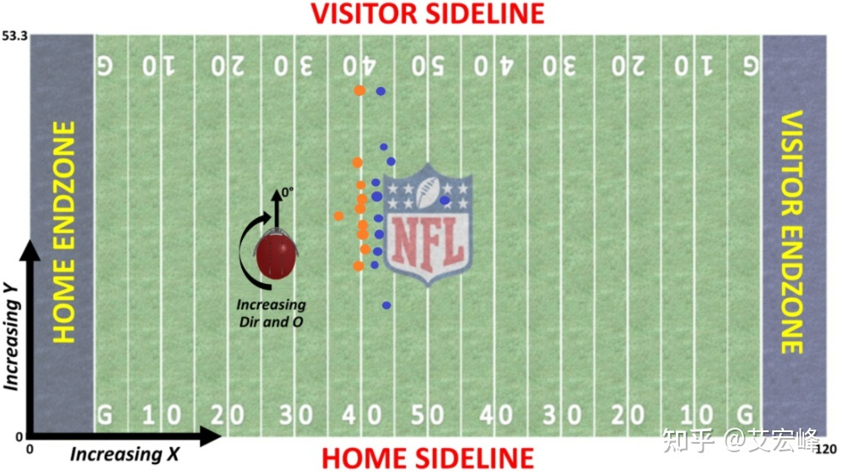
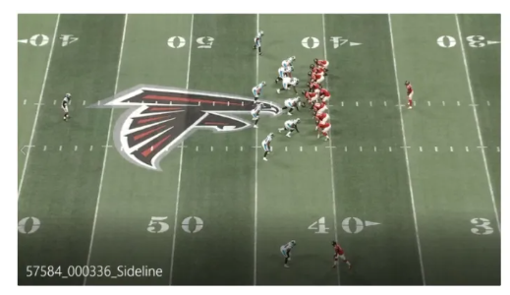
任务：基于追踪数据对视频中出现的头盔进行检测，并为其分配球员编号
输入：视频，NGS追踪数据
输出：视频中每帧出现的头盔，及对应球员编号
NGS追踪数据：
由每名球员肩垫中的传感器搜集的球员位置信息、速度信息、加速度信息（如图所示的坐标系）

Slide 3
数据集:
images/ 补充数据，jpg图像，用于自行训练头盔检测器
image_label.csv images文件夹内图像的头盔bbox标签
train/ mp4文件，记录每场比赛的视频，每场比赛有两个视角
test/ mp4文件，测试集
[train/test]_player_tracking.csv NGS追踪数据，与train/test中的视频逐帧对应
train_label.csv 训练集中的头盔bbox及球员编号的GT

Slide 4
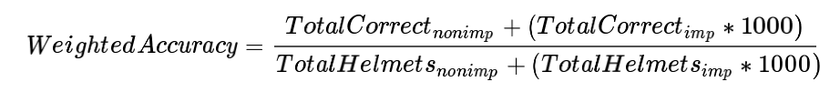
评价标准
IOU threshold: 0.35

Slide 5
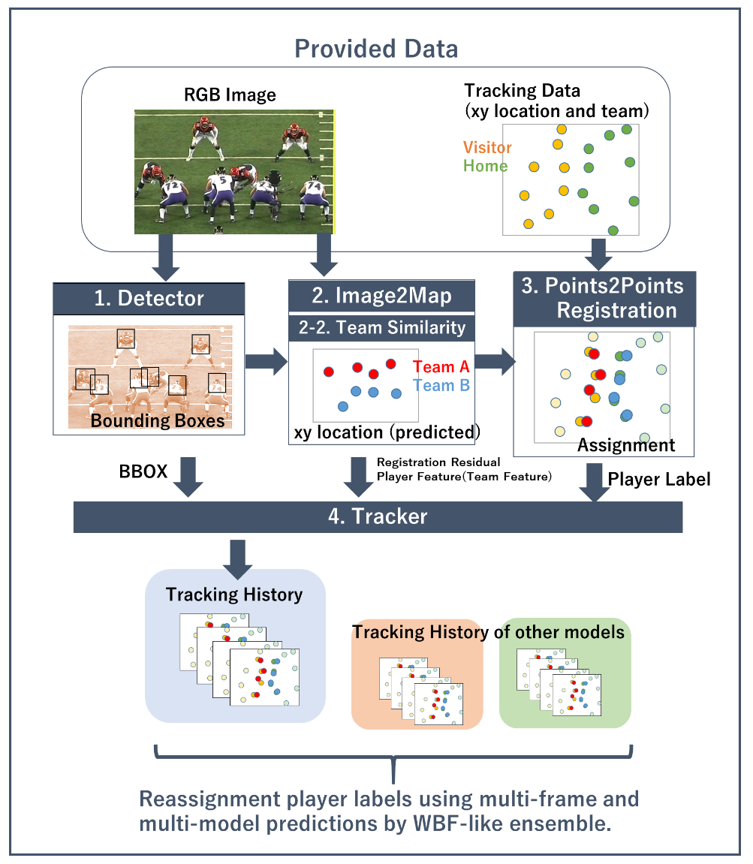
1st solution
Detector → Img2Map → Classifier → Registration → Tracker
1. Detector检测头盔
2. Img2Map，将图像中的头盔位置映射到2D鸟瞰视角
3. Classifier分类主客队球员
4. registration，将图像中的球员与追踪数据匹配
5. 多帧跟踪和重分配

Slide 6
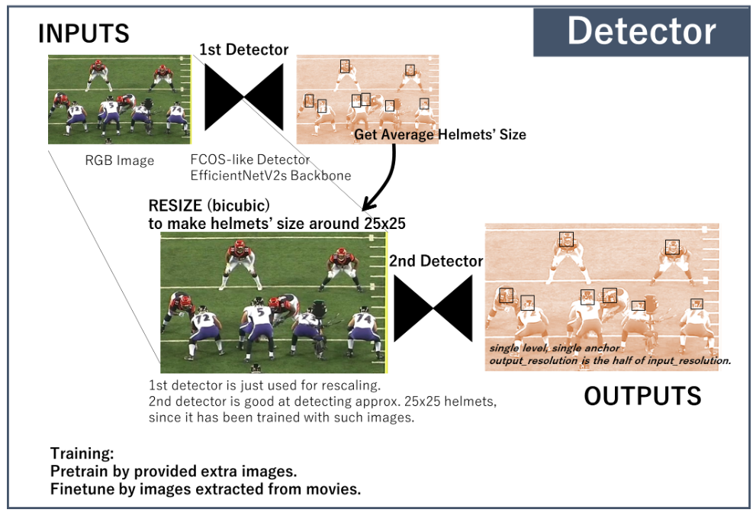
Detector
2 stage detector to find helmets.
1st detector predicts the average helmets’ size and resize input images(higher resolution) based on it.
2nd detector detects helmets in high resolution images. I thought detecting fixed-size objects is easier than detecting objects of various sizes.

Slide 7
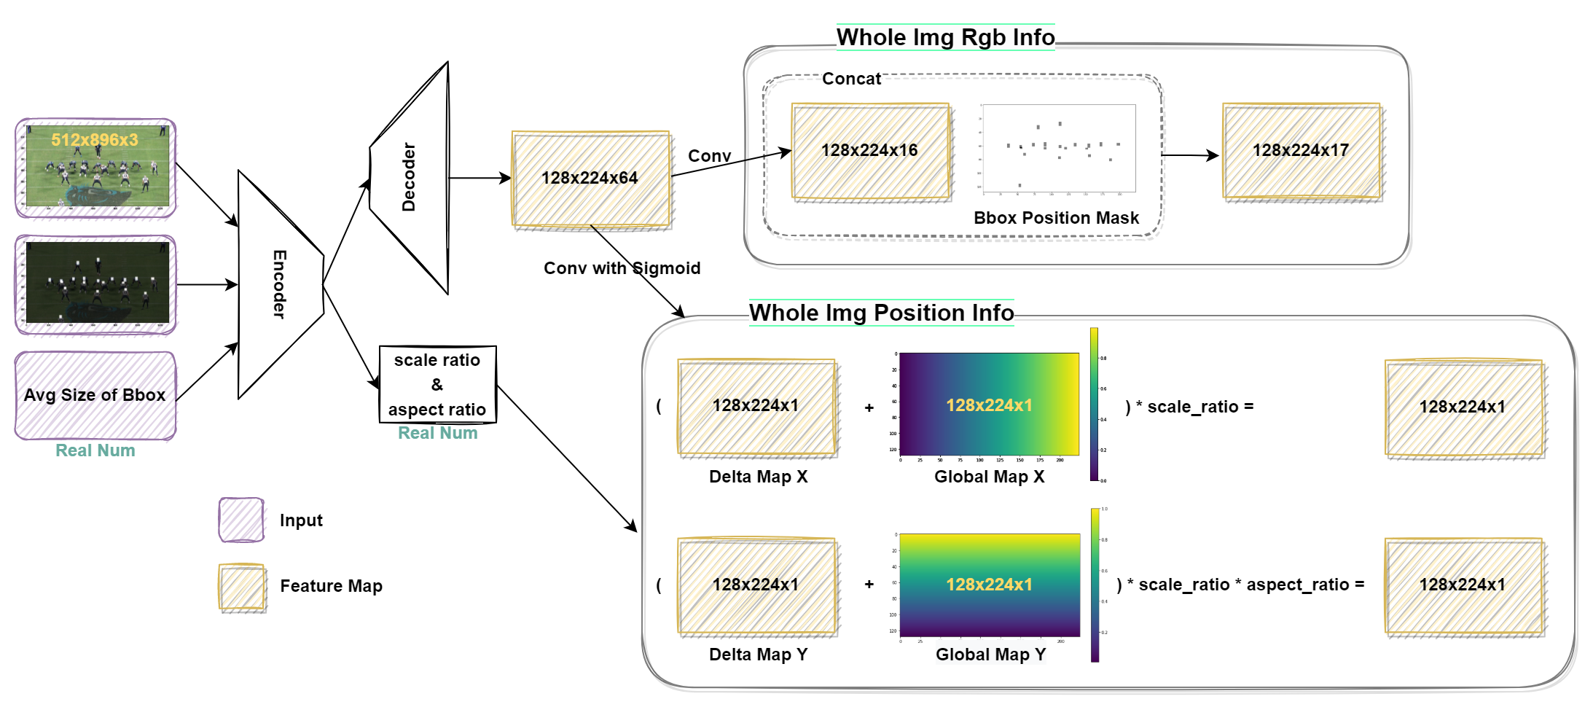
Img2Map:

Slide 8
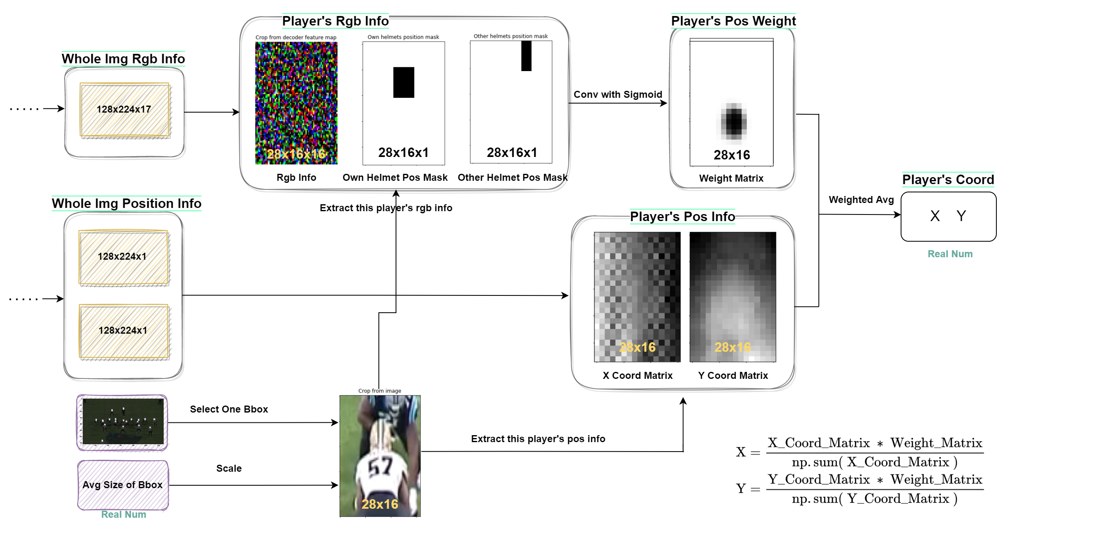
Img2Map:

Slide 9
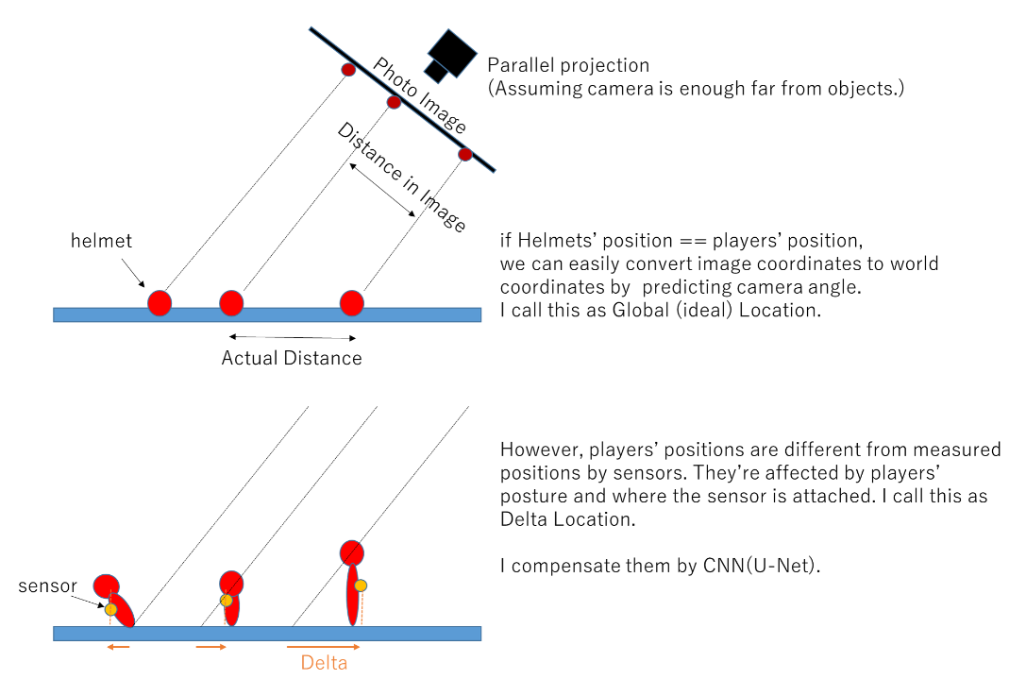
Img2Map:

Slide 10
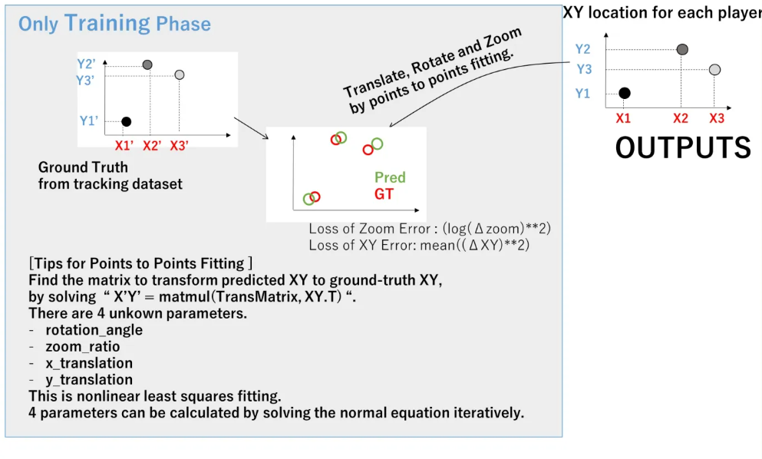
Img2Map:

Slide 11
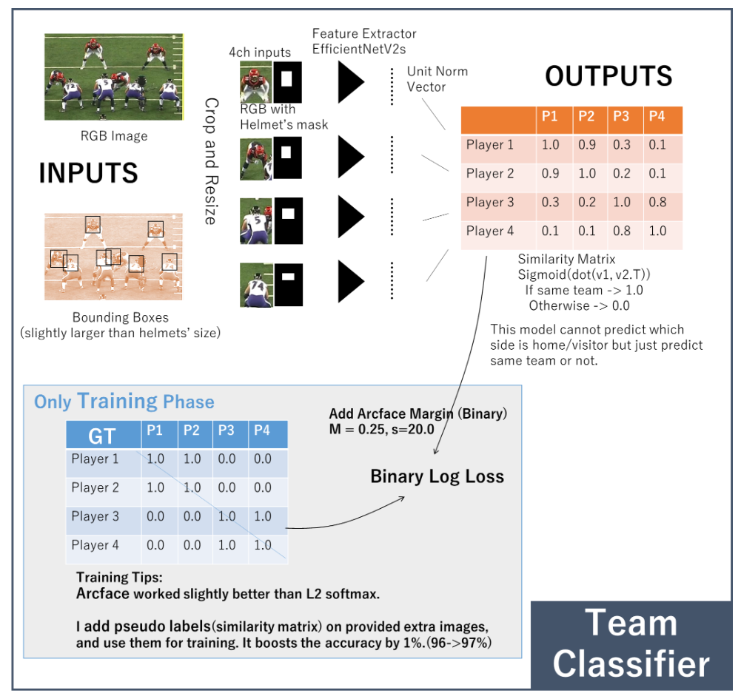
Team Classifier:
Team information is also important to improve the registration accuracy. X,Y location and team can be used in Points to Points Registration.
CNN classifier predicts the similarity matrix to show each pair of players belongs to the same team or not.
Using arcface and pseudo-labeling improved the accuracy. Validation score is approx. 97%.

Slide 12
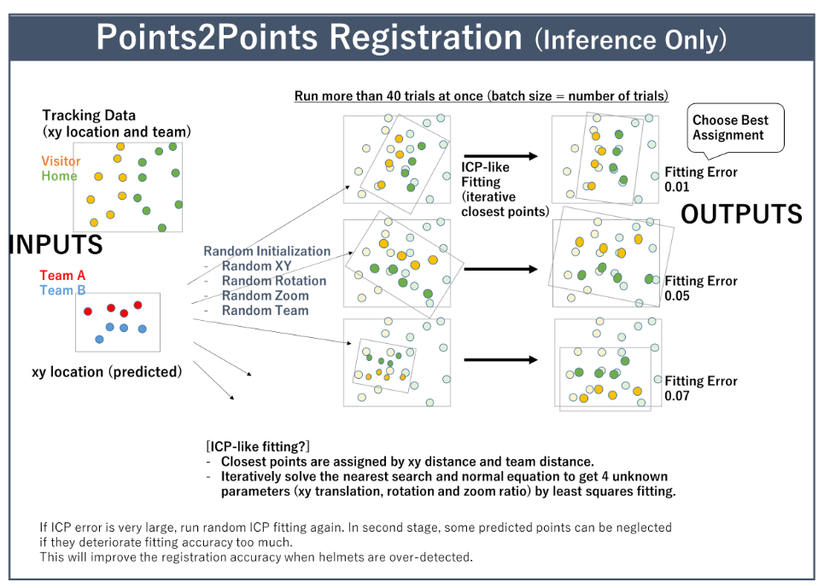
Points2Points Registration:
ICP (最近点迭代法）

Slide 13
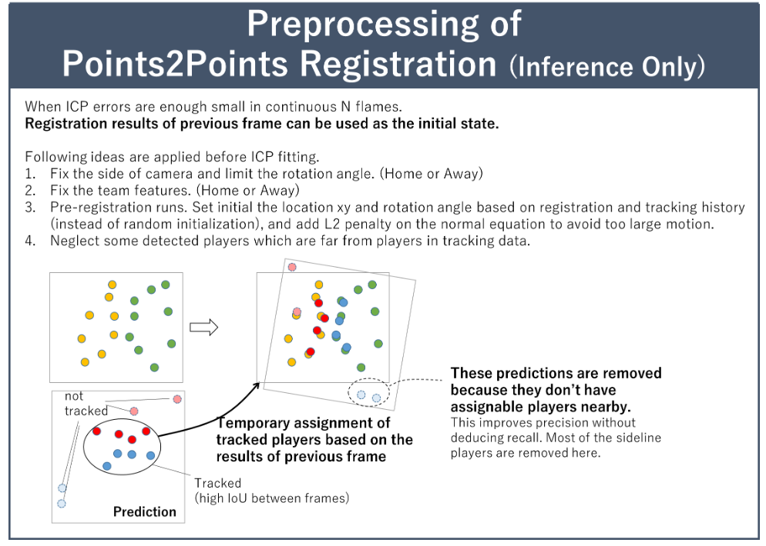
Points2Points Registration:
使用之前帧的注册结果为初始值，添加L2损失限制移动
根据相机位置限制旋转角度
忽略远离其他球员的点

Slide 14
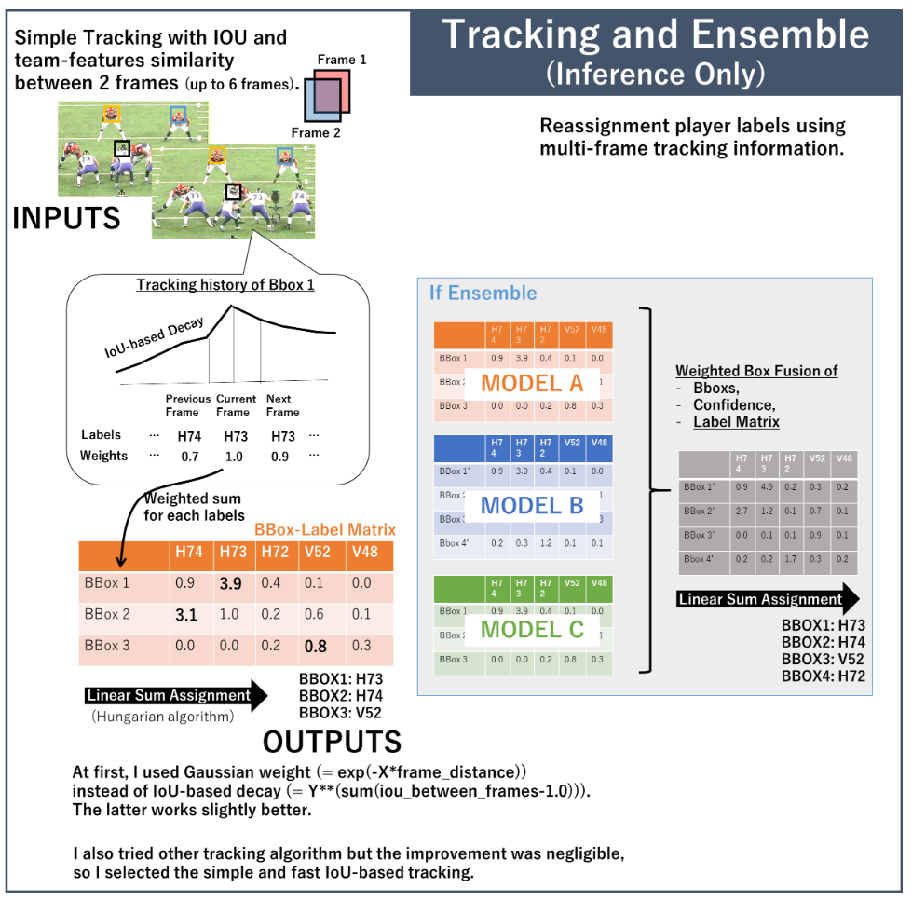
Tracker:
使用历史信息来reassign
综合IOU, frame distance, confidence, team feature similarity来计算权重
匈牙利算法做二分匹配
集成：
WBF-based

Slide 15
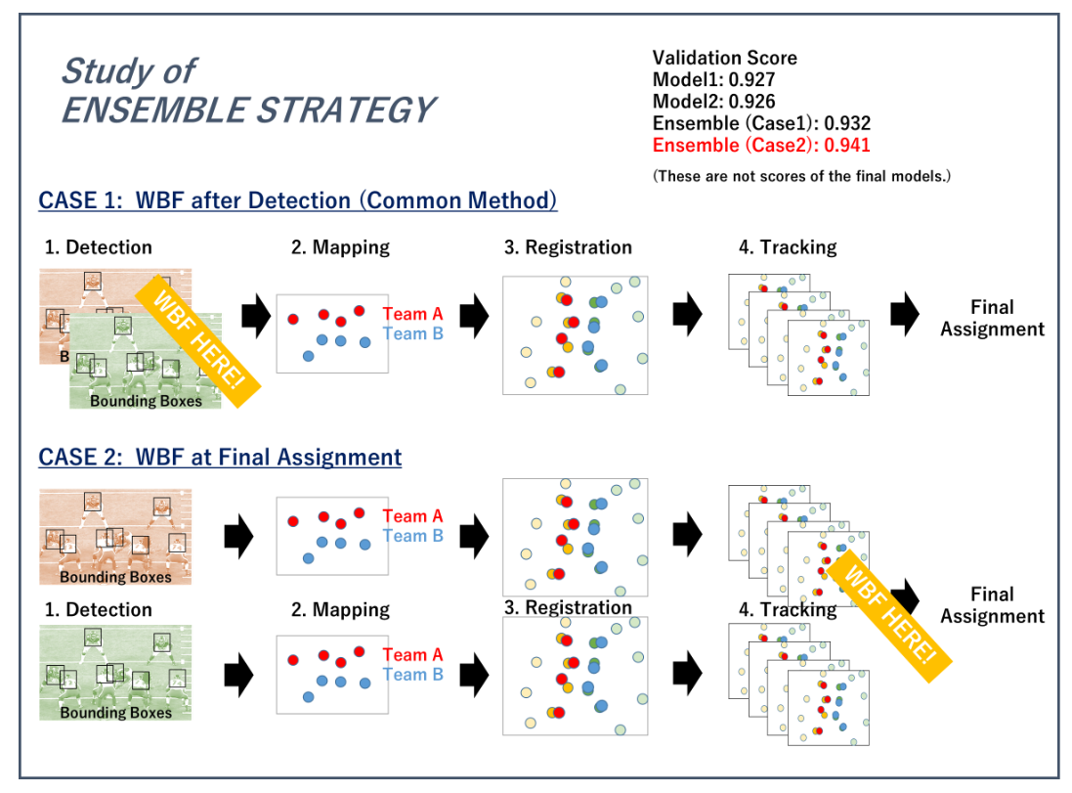
Ensemble:

Slide 16
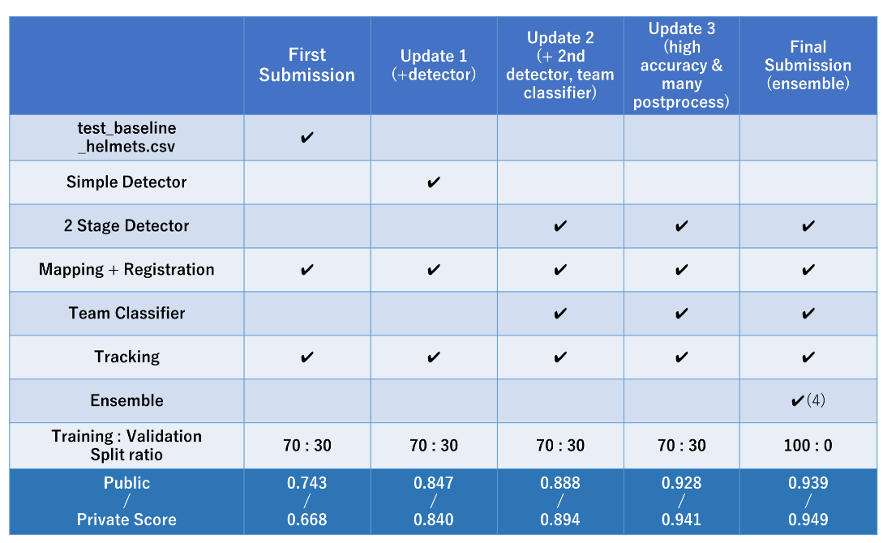

Slide 17
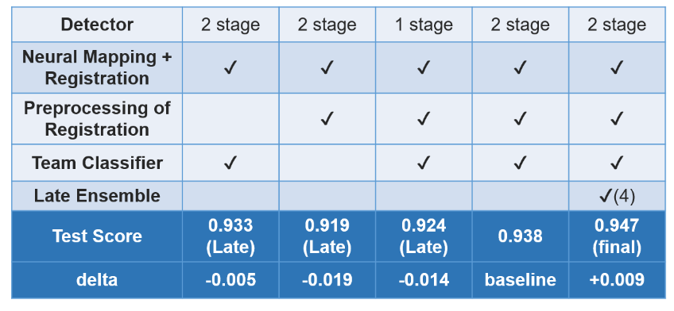

Slide 18
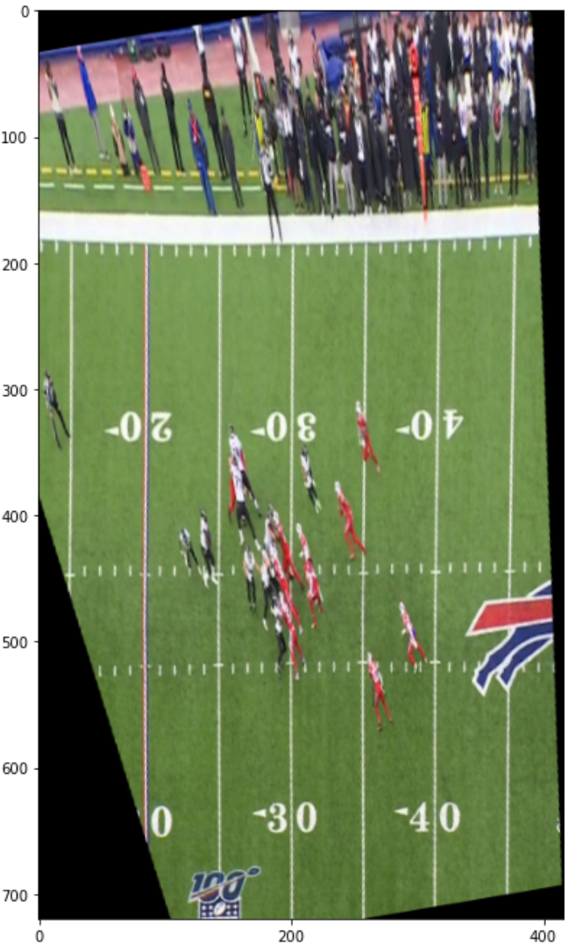
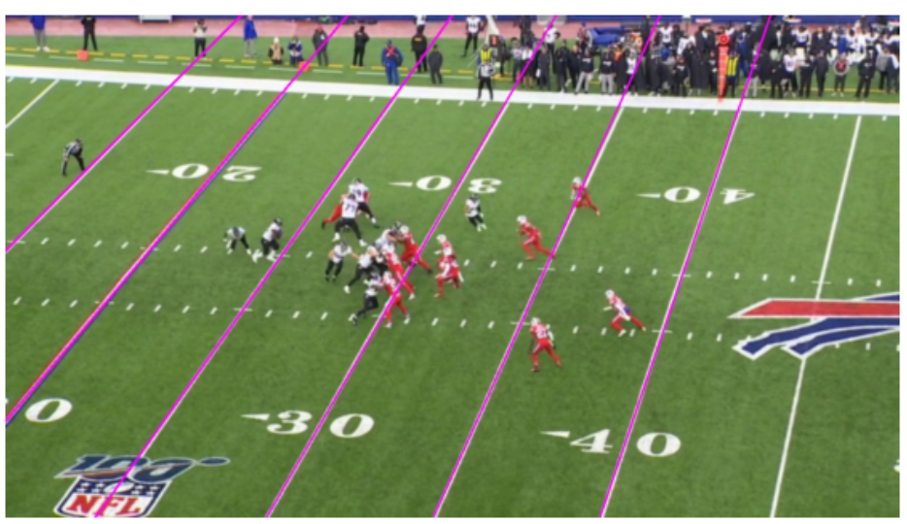
其他方法
2nd:
yolov5检测头盔
2阶 k-means判断队伍
一个kmeans对每个头盔图片中提取20个代表颜色（相当于对每个头盔都进行颜色聚类），第二个对所有头盔的颜色特征聚类
坐标转换：检测地标线并对齐
跟踪：SORT算法

Slide 19
其他方法
ICP 最近点迭代
匈牙利算法
SORT/DeepSort

